Slide 1
題目來源:
https://build.fhir.org/ig/HL7/physical-activity/Questionnaire-Scen4Questionnaire.json.html

Slide 2
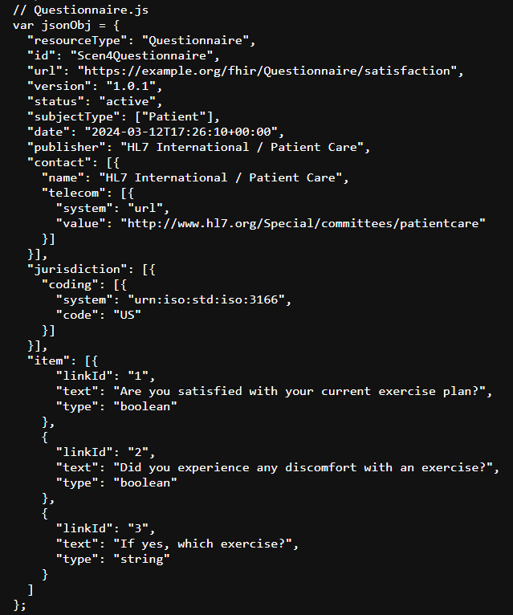
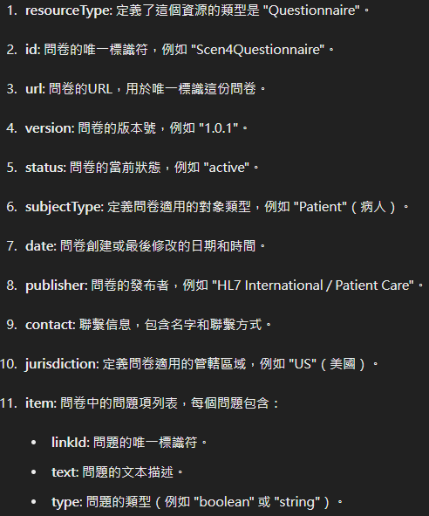
這是一個FHIR Questionnaire的JSON文件

Slide 3
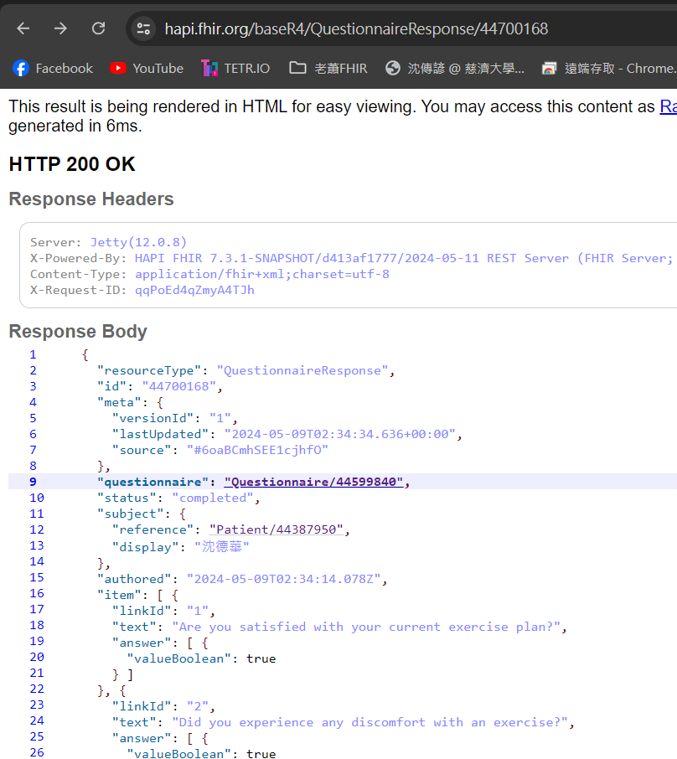
問卷回答網址(結果):
https://hapi.fhir.org/baseR4/QuestionnaireResponse/44700168
點一下跳轉網頁查看問卷題目:
點一下跳轉網頁查看填寫問卷者(病患):
填寫問卷者回答的答案:
填寫問卷者回答的答案:

Slide 4
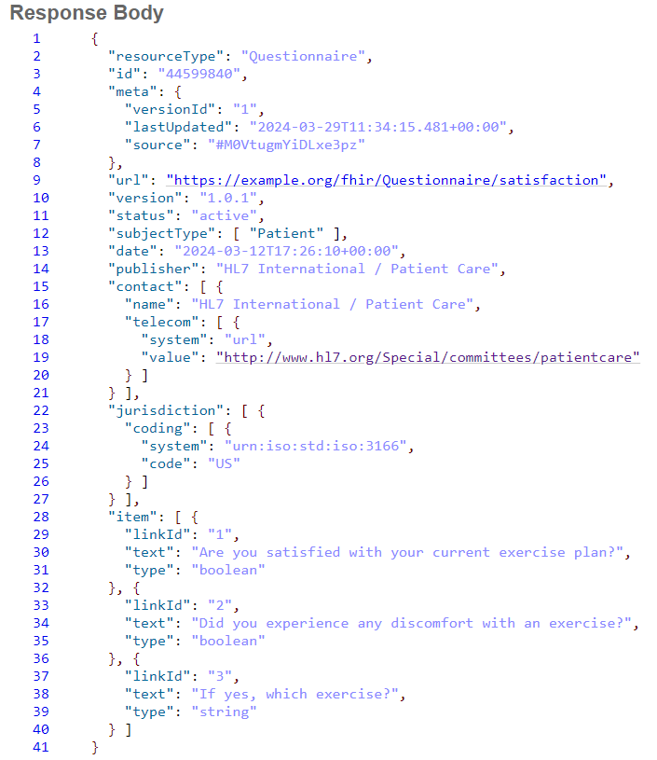
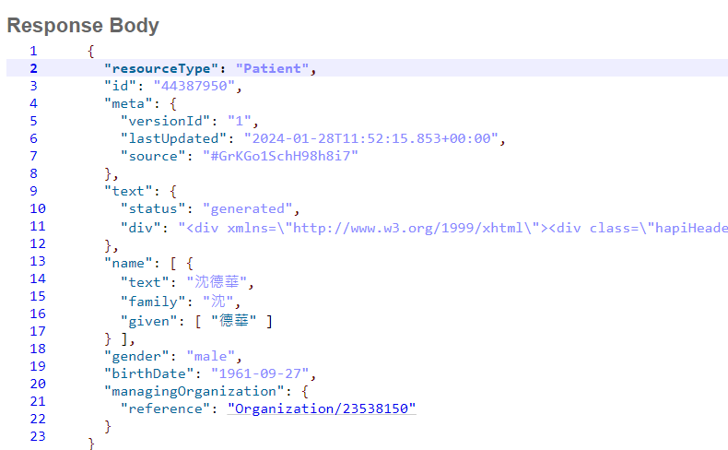
問卷題目:
病患資料:

